Slide 1
Мастер-класс (дистанционно)для родителей ДОУ на тему «Развитие мелкой моторики у детей раннего возраста»
Подготовила:
Силатьева Зарина Гусмановна.
воспитатель группы №4 "Незабудки"
МАДОУ «Детский сад №92»

Slide 2
Развитие мелкой моторики – это одно из самых важных направлений развития детей в возрасте 2-3 лет. И не случайно! Развивая детские пальчики, мы не только помогаем ребенку научиться виртуозно владеть своими руками, но и:
- стимулируем развитие речи у ребенка (зоны мозга, ответственные за мелкие движения пальцев тесно связаны с зонами мозга, отвечающими за речь человека; давно доказано, что деятельность по развитию мелкой моторики рук стимулирует также и развитие речи у детей);
- помогаем развивать интеллект ребенка в целом;
- готовим руку ребенка к освоению таких важных навыков, как письмо, рисование, умение пользоваться ножницами, одевание и выполнение других действий, для которых важны ловкие пальцы.
Пальчиковые игры очень эмоциональны увлекательны. Дети с удовольствием принимают участие в играх - потешках, попробуйте и вы поиграть в такие игры с детьми.

Slide 3
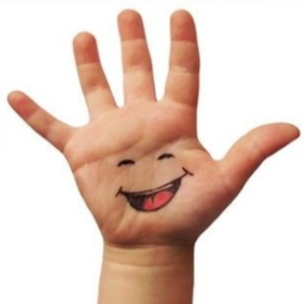
Мы подготовили игры с пальчиками и упражнения, которым хочу вас научить:

Slide 4
Игра-потешка «Сорока – белобока"
«Сорока – белобока" дети на ладошке «варят» кашу Кашу варила,
Деток кормила.
Этому дала, поочередно загибают пальцы с мизинца
Этому дала,
Этому дала,
Этому дала,
А этому не дала! показывают большой палец
Ты воды не носил, грозят указательным пальцем большому пальцу
Дров не рубил,
Каши не варил –
Тебе нет ничего! разводят обе руки в стороны
Вот тебе горшок пустой, сжимают пальцы в кулак
Иди в угол и постой!» указательным пальцем показывают на угол

Slide 5
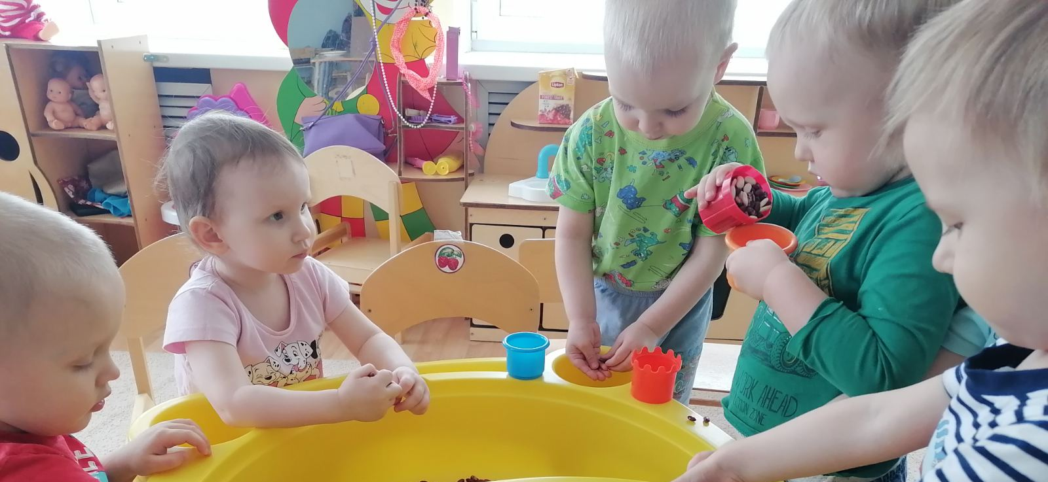
Игра "Фасолька"
Для игры нам понадобится емкость (мы использовала кенетичнский стол, вы можете взять картонную коробку) фасоль и мелкие игрушки.
Также можно в емкость положить мелкие игрушки и засыпать их фасолью и при поиске игрушки использовал разные руки, это даст большее взаимодействие между полушариями и больше развитие мелкой моторики, развитие фантазии.

Slide 6
Игра «Сделай бусы»
Развивать мелкую моторику можно и при помощи цветных бус, дома можно использовать цветные макароны. Сделать такие бусы из макарон своими руками совсем не сложно. Потребуются бусы (макароны) с крупным просветом и веревочка.
Задача: нанизать бусы (макаронины) на шнурок. Можно брать макароны разной формы.

Slide 7
Музыкальная игра «У оленя дом большой»
У оленя дом большой (складываем руками над головой крышу дома)
Он глядит в свое окно. (показываем руками перед собой квадратное окно или одну руку кладем горизонтально, а другую ставим на нее и подпираем кулаком щеку)
Заяц по лесу бежит. (изображаем бег на месте)
В дверь к нему стучит. (изображаем стук кулаком в дверь)
Тук-тук! (стучим правой ногой в пол)
Дверь открой! (открываем дверь)
Там в лесу… (показываем большим пальцем за плечо)
Охотник злой! (изображаем руками ружье)
Быстро двери открывай, (делаем приглашающий жест - машем ладонью к себе)
Лапу мне давай! (выставляем руку вперед ладонью наружу).
Развитию кисти и пальцев рук способствуют не только пальчиковая гимнастика, но и разнообразные действия с предметами, которые можно заниматься как дома, так и в детском саду.

Slide 8
Дорогие родители!
Очень надеемся, что мы смогли Вас убедить в значимости развития руки для ребенка 2-3 лет и в том, что совместными усилиями мы поможем нашим детям тренировать руку, способствовать развитию высших психических функций, развитию пространственных ориентировок.
Для того чтобы заинтересовать ребенка и помочь ему овладеть новой информацией, нужно превратить обучение в игру, не отступать, если задания покажутся трудными, не забывать хвалить малыша.
Играть с пальчиками рук можно дома, в гостях, на улице, в транспорте, в песочнице и т. д. Давайте попробуем вместе помочь малышу в речевом развитии и займемся развитием мелкой моторики. Все зависит от вас и вашей фантазии.
Поэтому, если Вы хотите, чтобы ребенок хорошо говорил, развивайте его ручки!

